Slide 1
ДоброЦентр-это мы
МБУ ДО ЦТЮ «Полет»

Slide 2
Активисты (дети и родители) образцового детского хореографического коллектива «Радуга», под руководством Басмановой Эльвиры Каусяровны привлекают новых социальных партнеров, новых людей к волонтерству, сами становятся волонтерами. 2023 год стал ключевым, новой ступенью в развитии. https://vk.com/wall-198881351_845

Slide 3
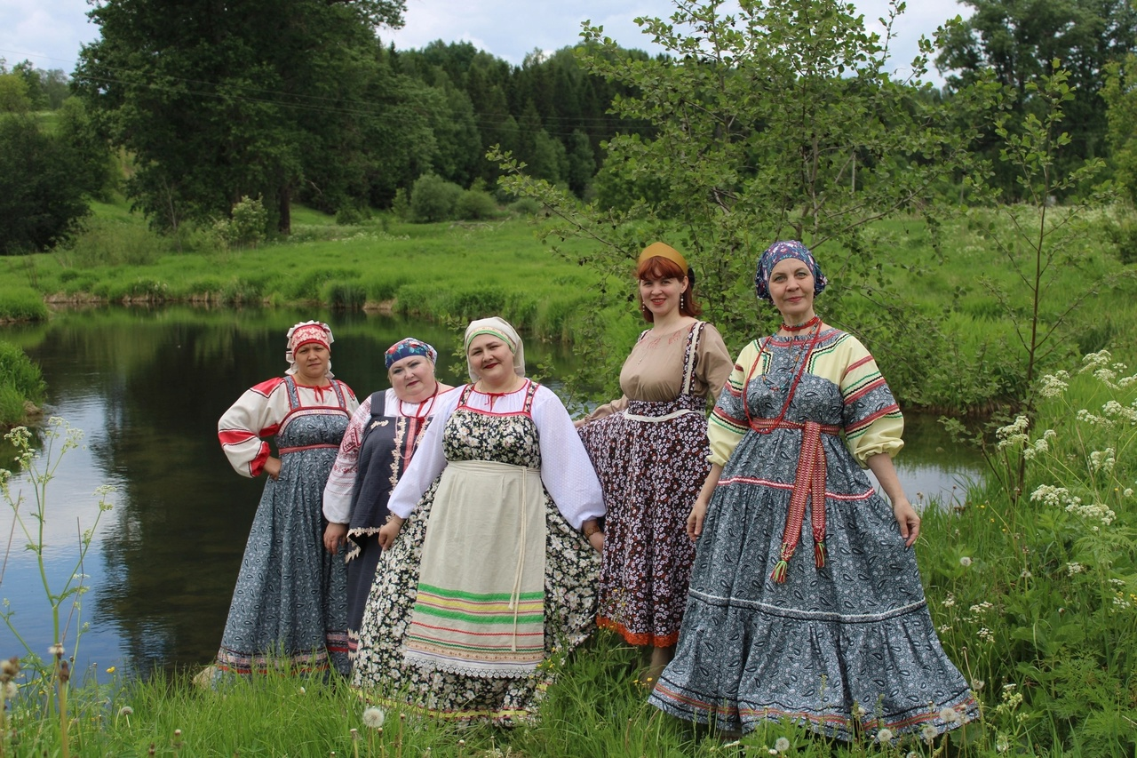
На базе Центра создан женский клуб «Здоровейка» Женщины-волонтеры, семей СВО учатся ухаживать за собой, правильному питанию, техникам анти стресс, танцуют и шьют сценические народные костюмы себе и детям, демонстрируют их. https://vk.com/wall-198881351_857 https://vk.com/wall-198881351_1094 создана группа: СВОиЛюди https://vk.com/cvoiludimoisynok

Slide 4
Дети из образовательных организаций округа помогают в изготовлении маскировочных сетей, кто-то отвозит гуманитарную помощь логисту.
Сейчас мы объединили усилия с волонтерами соседних городов: Очер, Верещагино, Пермь https://vk.com/wall-198881351_860

Slide 5
Стараемся мониторить запросы, интересу целевой аудитории https://vk.com/wall-198881351_877 и писать о наших волонтерах https://vk.com/away.php?post=-198881351_959&el=snippet&to=https%3A%2F%2Fdobro.press%2Fblogi%2Fodeyalo-ot-mamy&utf=1 https://vk.com/wall-198881351_842 https://vk.com/wall-198881351_697 приглашать в свою команду и совершать вместе Добрые дела: https://vk.com/wall-198881351_922 рассказываем о конкурсах и своих победах и победах других волонтеров: https://vk.com/wall-198881351_915 https://vk.com/wall-198881351_980

Slide 6
Но главное, что нас замечают , приезжают в гости, помогают… https://vk.com/wall582714543_201139 https://vk.com/video582714543_456239508

